Slide 1
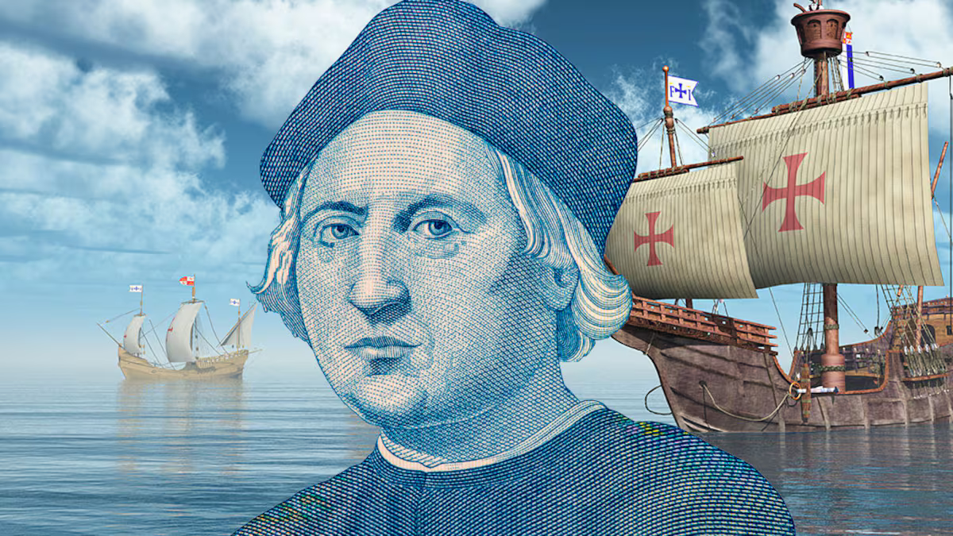

Literatura Latinoamericana III
El Arpa y la Sombra
ALEJO CARPENTIER

Slide 2
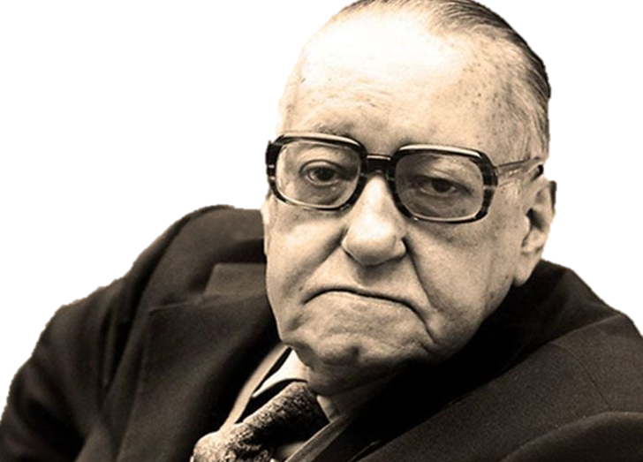
Alejo Carpentier y Valmont (Lausana, Suiza, 26 de diciembre de 1904 - París, Francia, 25 de abril de 1980). Escritor cubano.
“Lo real maravilloso”: Alejo Carpentier define lo real maravilloso como una manera de percibir y narrar la realidad que parte de la riqueza cultural, histórica y mítica de América Latina. Carpentier desarrolla esta idea en el prólogo de El reino de este mundo (1949), donde afirma que en América lo maravilloso no es una invención literaria, sino que proviene de lo real, de sus mitos, leyendas, sincretismos religiosos y acontecimientos históricos que parecen inverosímiles. Un ejemplo de esto es el propio proceso de la conquista y la colonia, donde el choque de culturas generó relatos llenos de lo insólito y lo sobrenatural.
Nueva novela histórica: Cuestionamiento y crítica a la historia oficial y al poder del discurso histórico de transmitir la verdad

Slide 3
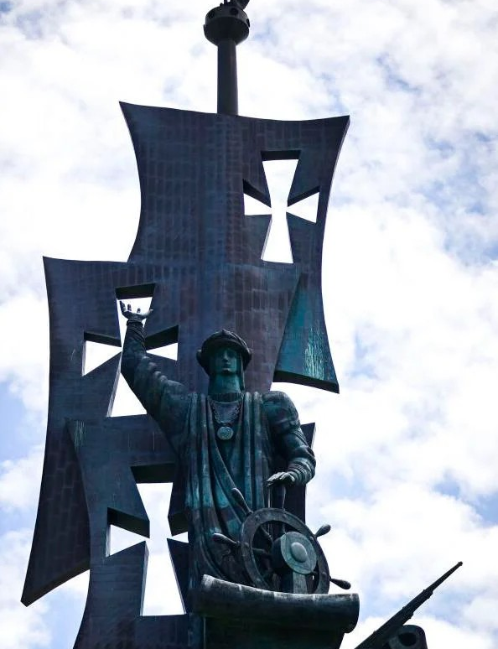
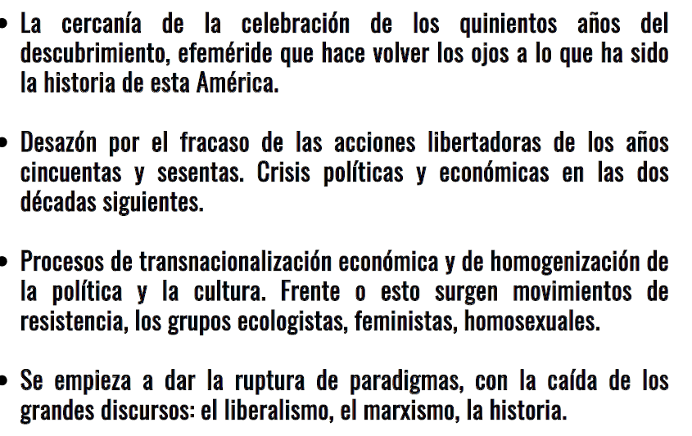
CONTEXTO HISTÓRICO DE EL ARPA Y LA SOMBRA (1979)

Slide 4

El arpa y la sombra (1979)
El arpa y la sombra es la historia de la canonización que no pudo ser, el proceso canónico que se intentó llevar a cabo con la figura de Cristóbal Colón para convertirlo en un referente católico mundial. Esta propuesta de canonización, iniciada por un papa y respaldada por su sucesor, es finalmente rechazada por el tribunal encargado de evaluar estas postulaciones en el Vaticano, negando así la inclusión del descubridor de América en el santoral.
“Lo ideal, lo perfecto, para compactar la fe cristiana en el viejo y nuevo mundo, hallándose en ello un antídoto contra las venenosas ideas filosóficas que demasiados adeptos tenían en América, sería un santo de ecuménico culto, un santo de renombre [...]. Un San Cristóbal, Christophoros, Porteador de Cristo, conocido por todos, admirado por los pueblos, universal en sus Obras, universal en su prestigio [...].” (Pío XIX)

Slide 5

ESTRUCTURA
«En el arpa, cuando resuena, hay tres cosas: el arte, la mano y la cuerda. En el hombre: el cuerpo, el alma y la sombra»
(La Leyenda Aurea)
El arpa constituye la causa: la posible beatificación del almirante. La mano, el acto: la hazaña de Colón relatada por él mismo, quien agobiado por el peso de su conciencia, de su revés u otro yo, necesita decirlo todo. Y La sombra, la consecuencia: ¿debería Colón, conocida su verdadera identidad, convertirse en un santo americano, de ecuménico culto y renombre ilustrado? El último relato aúna voces representantes de distintos puntos de vista acerca del mismo fenómeno: quién fue en realidad el hombre llamado Colón y qué lo motivó a tomar un rumbo desconocido hacia lo que él creía eran las indias orientales.

Slide 6
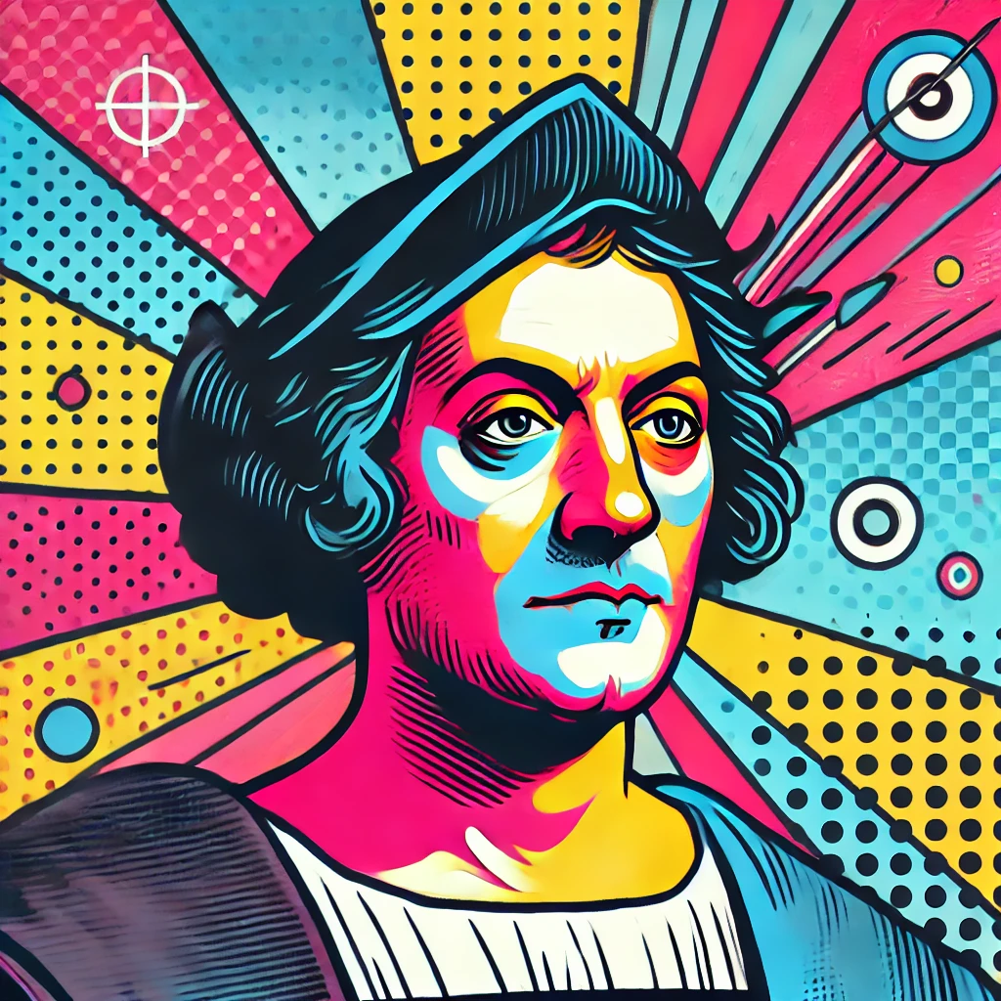
Nueva novela histórica (Seymour Mentón)
Su propósito es ofrecer una relectura crítica del pasado, conforme distinto tipo de fuentes, documentos y registros, ya de índole historiográfica y literaria, nos referiremos aquí a una reconstrucción que supone tanto el conocimiento de aquéllos como también su distorsión, esto es, una “versión” de los hechos históricos, que si bien manipula conscientemente algunos de ellos, recrea los esenciales tanto en el aspecto cronológico como geográfico.

Slide 7
Nueva novela histórica (Seymour Mentón)
La distorsión consciente de la historia mediante omisiones, exageraciones y anacronismos.
La ficcionalización de personajes históricos a diferencia de la propuesta de Walter Scott y Luckacs de protagonistas ficticios.
La meta ficción o la interpretación del narrador sobre el proceso de creación.
La intertextualidad.
Los conceptos bajtianos de dialogismo, carnavalización, parodia y heteroglosia, exageraciones humorísticas, relevancia del cuerpo y del sexo.

Slide 8
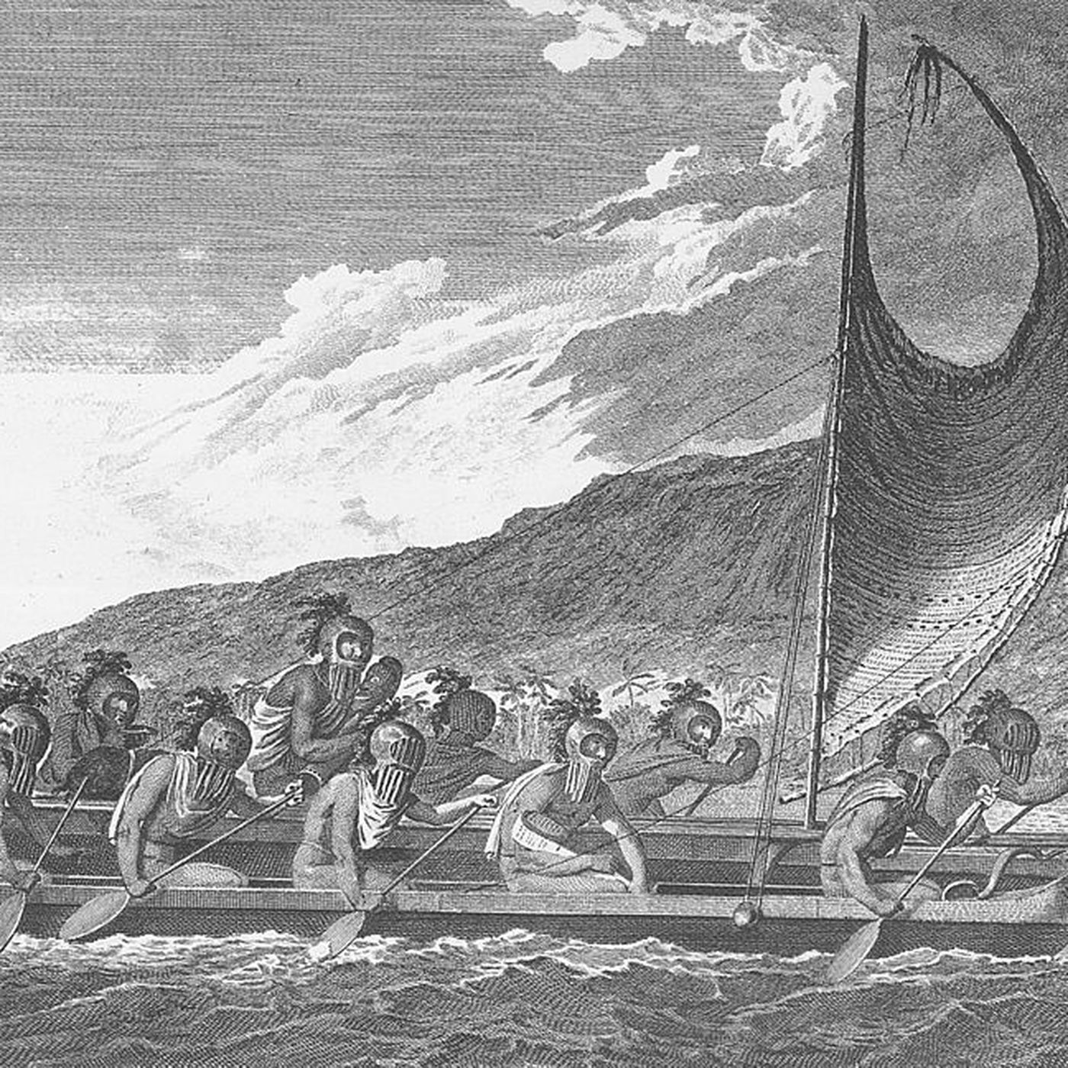
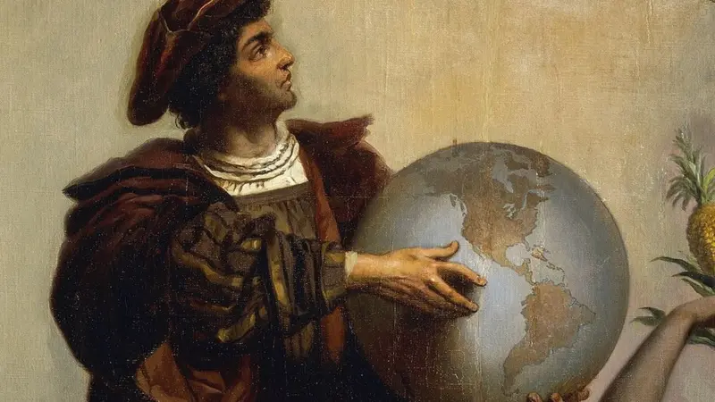
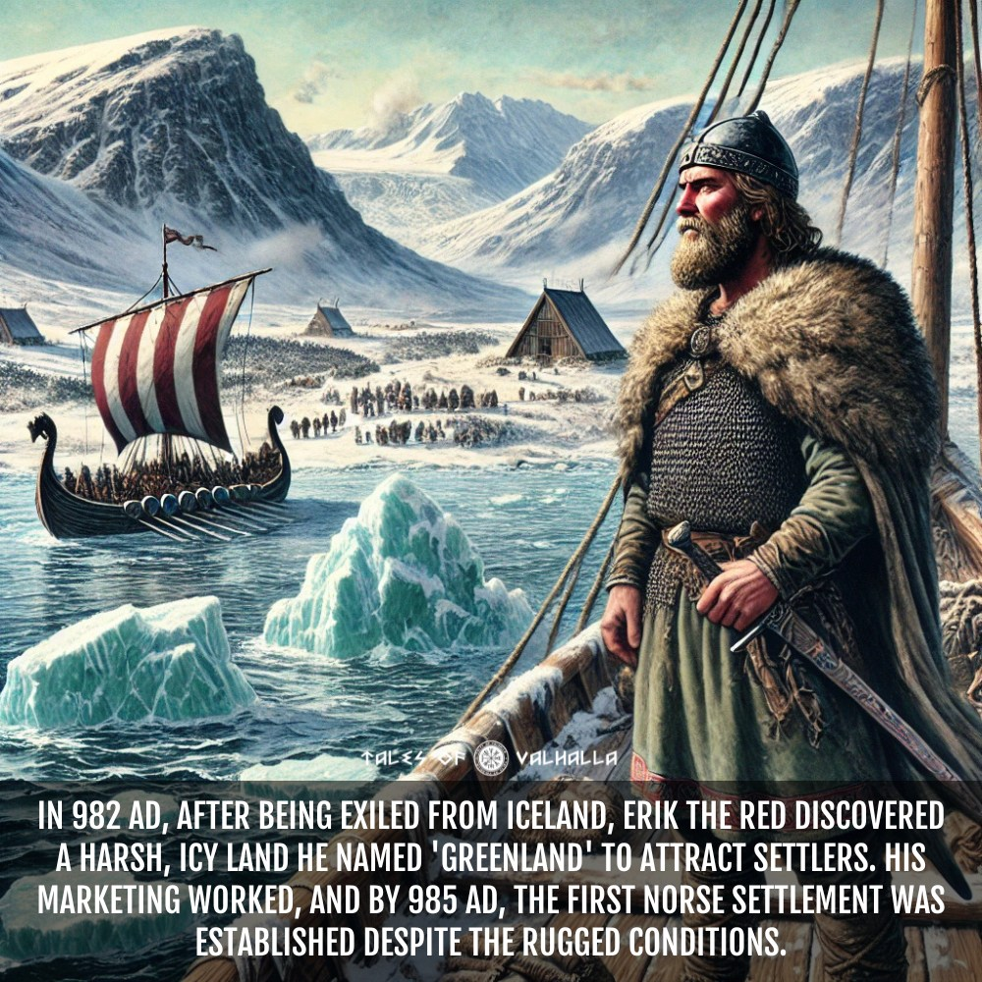
Cristóbal Colón descubridor de América…

Slide 9
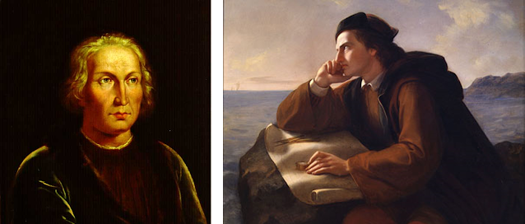
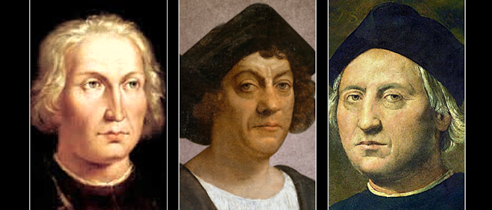
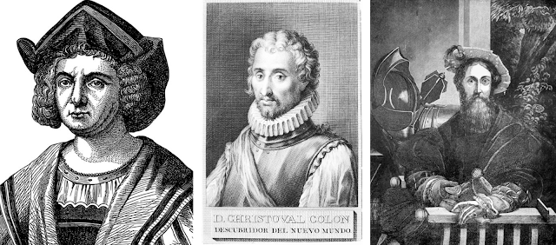
Cristóbal Colón (¿1451? – 1506)
Nacionalidad: ¿?
Lengua materna: ¿?
"Consuélate pensando que muchas estatuas tuyas se erigirán en el mundo". -"Y ninguna se parecerá a mí, porque salido del misterio volví al misterio sin dejar huella pintada o dibujada de mi humana figura. "Además, de estatuas sólo no vive el hombre.”
Alejo Carpentier, El arpa y la sombra

